Slide 1
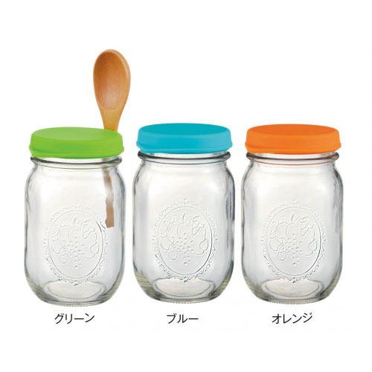
【提案書】
スプーン付き キャップジャー
特徴
ナッツ類をはじめ、さまざまな食品や雑貨を収納しておくことができる、見た目も可愛いキャップジャーです。シリコン製のフタや付属のスプーンも高ポイント！是非ご活用ください。
納期
納期スペース
仕様
素 材：本体/ガラス、フタ/シリコンゴム、スプーン/天然木
サイズ：本体/口径約6.5cm 高さ約13cm、フタ/約8.7×7.3×1.5cm、
スプーン/全長約14.5cm（包装形態：化粧箱入り）
重 量：283g
備 考：色指定不可
グリーン・ブルー・オレンジ
お見積
お見積りスペース

